Slide 1
Introdução a
Sistemas Inteligentes
Pedro Martins Moreira Neto

Slide 2
Roda de Apresentações
Apresentação pessoal & background
Expectativas em relação a disciplinas?
O que são sistemas inteligentes?

Slide 3
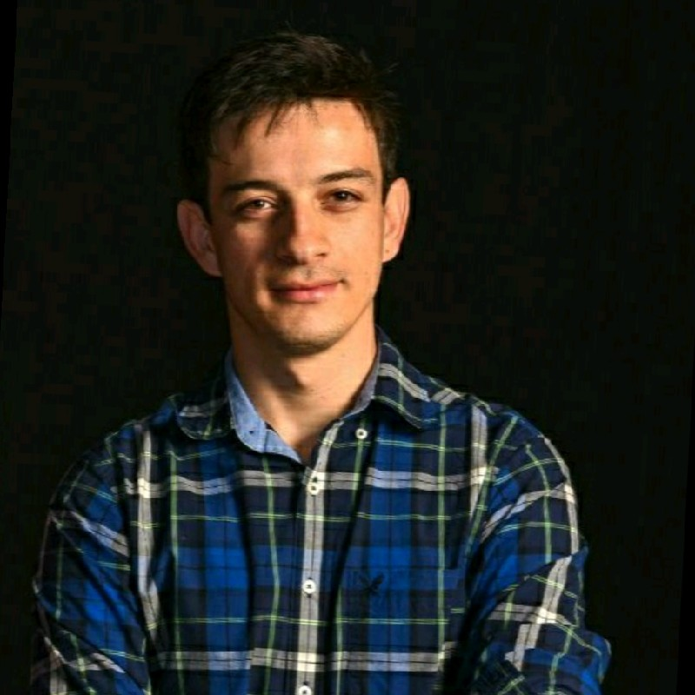
Apresentação
Pedro Martins Moreira Neto Formação
Graduação em Informática Biomédica - UFPR
Especialização em Data Science e Big Data - UFPR
Experiência
Pesquisador Assistente na Arizona State University
Estágio em Data Science na Harvard Medical School
Cientista de Dados na ROIT Contabilidade e RENT CARS
Engenheiro de Machine Learning Senior Data Revenue

Slide 4
Conteúdo programático
Introdução
Fundamentos de Machine Learning
Aprendizagem supervisionada
Aprendizagem não-supervisionada
Algoritmos de classificação, regressão, clusterização
KNN, SVM, Árvores de Decisão, Regressão linear, Redes Neurais
Representação dos dados
Extração de características
Python
Anaconda
Jupyterlab/Google colab
scikit-learn
Keras
Matplotlib / seaborn
Numpy
Práticas de desenvolvimento de ML
Pipeline de machine learning
Obtendo dados
Processamento dos dados
Treinar o modelo
teste e avaliar o modelo
Melhorar o modelo
Feature engineering
trash-in trash-out
Feature scaling
Tratando dados ausentes
Train-Test-Validation split
Data Leakage
Generalização (Under-fitting e overfitting)
Otimização de parâmetros
Conceitos de Deep Learning
Deep Feedforward Networks
Regularização para Deep Learning
Otimização para treinar modelos profundos
Redes Convolucionais

Slide 5
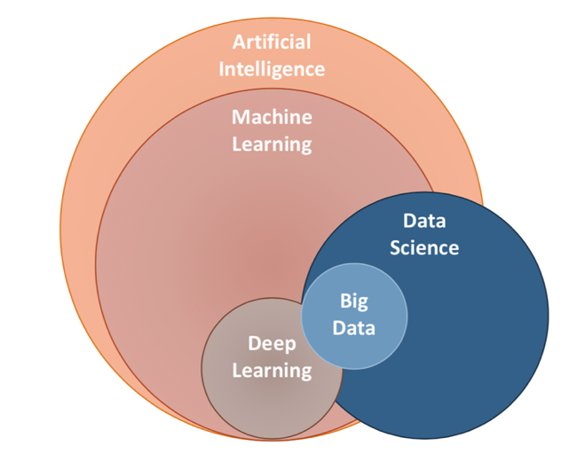
Qual é a diferença?

Slide 6
Qual é a diferença?
Área que busca desenvolver máquinas com habilidade de entender/interpretar o ambiente, aprender e tomar decisões inteligentes (1950)

Slide 7
Qual é a diferença?
Área que busca desenvolver máquinas com habilidade de entender/interpretar o ambiente, aprender e tomar decisões inteligentes (1950)
Algoritmos que aprendem a partir de dados. A representação dos dados é dada pelo programador. (1959)

Slide 8
Qual é a diferença?
Área que busca desenvolver máquinas com habilidade de entender/interpretar o ambiente, aprender e tomar decisões inteligentes (1950)
Algoritmos que aprendem a partir de dados. A representação dos dados é dada pelo programador. (1959)
Estudo e análise dos dados através de um método científico. (2012)

Slide 9
Qual é a diferença?
Área que busca desenvolver máquinas com habilidade de entender/interpretar o ambiente, aprender e tomar decisões inteligentes (1950)
Algoritmos que aprendem a partir de dados. A representação dos dados é dada pelo programador. (1959)
Estudo e análise dos dados através de um método científico. (2012)
Técnicas computacionais para manipulação e análise de grande volume de dados - ordem de peta-bytes.

Slide 10
Qual é a diferença?
Área que busca desenvolver máquinas com habilidade de entender/interpretar o ambiente, aprender e tomar decisões inteligentes (1950)
Algoritmos que aprendem a partir de dados. A representação dos dados é dada pelo programador. (1959)
Estudo e análise dos dados através de um método científico. (2012)
Técnicas computacionais para manipulação e análise de grande volume de dados - ordem de peta-bytes.
Algoritmos de machine learning inspirados na estrutura dos neurônios. Aprendem a representação dos dados. (1986) - 2009 NVidia

Slide 11
Porque agora?
Porque só recentemente estamos vivendo o boom do uso de inteligência artificial?

Slide 12
Porque agora?
Porque só recentemente estamos vivendo o boom do uso de inteligência artificial?
Inteligência Artificial existe desde os anos 50.
Algoritmos baseado em meta-heurísticas

Slide 13
Porque agora?
Porque só recentemente estamos vivendo o boom do uso de inteligência artificial?
Inteligência Artificial existe desde os anos 50.
Algoritmos baseado em meta-heurísticas
Disponibilidade de dados
A quantidade e a disponibilidade de dados se tornou maior

Slide 14
Porque agora?
Porque só recentemente estamos vivendo o boom do uso de inteligência artificial?
Inteligência Artificial existe desde os anos 50.
Algoritmos baseado em meta-heurísticas
Disponibilidade de dados
A quantidade e a disponibilidade de dados se tornou maior
Poder computacional
Uso de GPUs para treinamento dos modelos

Slide 15
Porque agora?
Porque só recentemente estamos vivendo o boom do uso de inteligência artificial?
Inteligência Artificial existe desde os anos 50.
Algoritmos baseado em meta-heurísticas
Disponibilidade de dados
A quantidade e a disponibilidade de dados se tornou maior
Poder computacional
Uso de GPUs para treinamento dos modelos
Ferramentas
Diferentes bibliotecas e ferramentas para lidar IA.

Slide 16
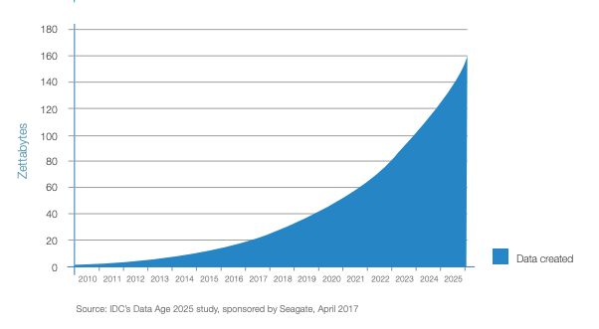
Porque é importante?
Quantidade de dados criados International Data Corporation
Impossível para o ser humano lidar com todo esse volume de dados.
Imagine por exemplo a quantidade de recursos necessários para olhar e rotular cada imagem do Google Photos.

Slide 17


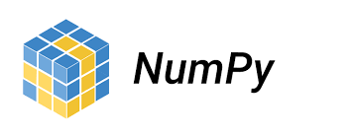





Alguns frameworks de Machine Learning

Slide 18
O que é Machine Learning?
Campo de estudo que dá aos computadores a habilidade de aprender sem uma programação explicita [Arthur Samuel, 1959]
É a ciência (e arte) de programar computadores de tal forma que eles aprendam a partir de dados [Aurélien Géron, 2017].

Slide 19
Quando é necessário usar Machine Learning?
Sempre que não for possível escrever um algoritmo determinístico para resolver o problema. Nesses casos o conhecimento deve ser extraído a partir de exemplos.

Slide 20
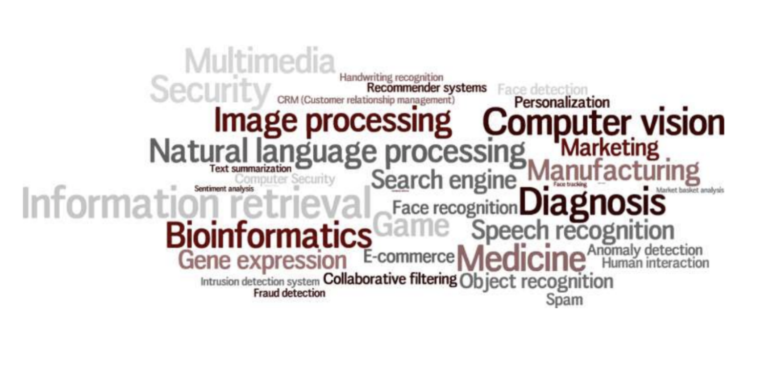
Quando é necessário usar Machine Learning?

Slide 21
Exemplo de aplicações
Amazon Reviews: Exemplo
Negativos:
I The Worst!: A complete waste of time. Typographical errors, poor grammar, and a totally pathetic plot add up to absolutely nothing. I’m embarrassed for this author and very disappointed I actually paid for this book.
Awful beyond belief!: I feel I have to write to keep others from wasting their money. This book seems to have been written by a 7th grader with poor grammatical skills for her age! I Oh dear: I was excited to find a book ostensibly about Muslim feminism, but this volume did not live up to the expectations
Positivos:
I Even Mommy has fun with this one!: My four year old daughter loves everything Barbie and loves the Rapunzel movie. This game is tons of fun, even for a 42 year old.
Rapunzel: This is such a great game both my 3 year old son and 7 year old daughter love it. I like to play to if they would let me

Slide 22
Exemplo de aplicações
Reconhecimento de imagens
Diagnóstico médico ( detectar patologias em imagens de raio-x, Tomografia computadorizada)
Social media tagging (Facebook, Google Photos)
Controle de acesso por reconhecimento facial
Reconhecimento de voz e áudio
Siri, Alexa, Google Assistant, Bixby
Shazam
Algoritmos de recomendação
Netflix
Spotify
Amazon

Slide 23
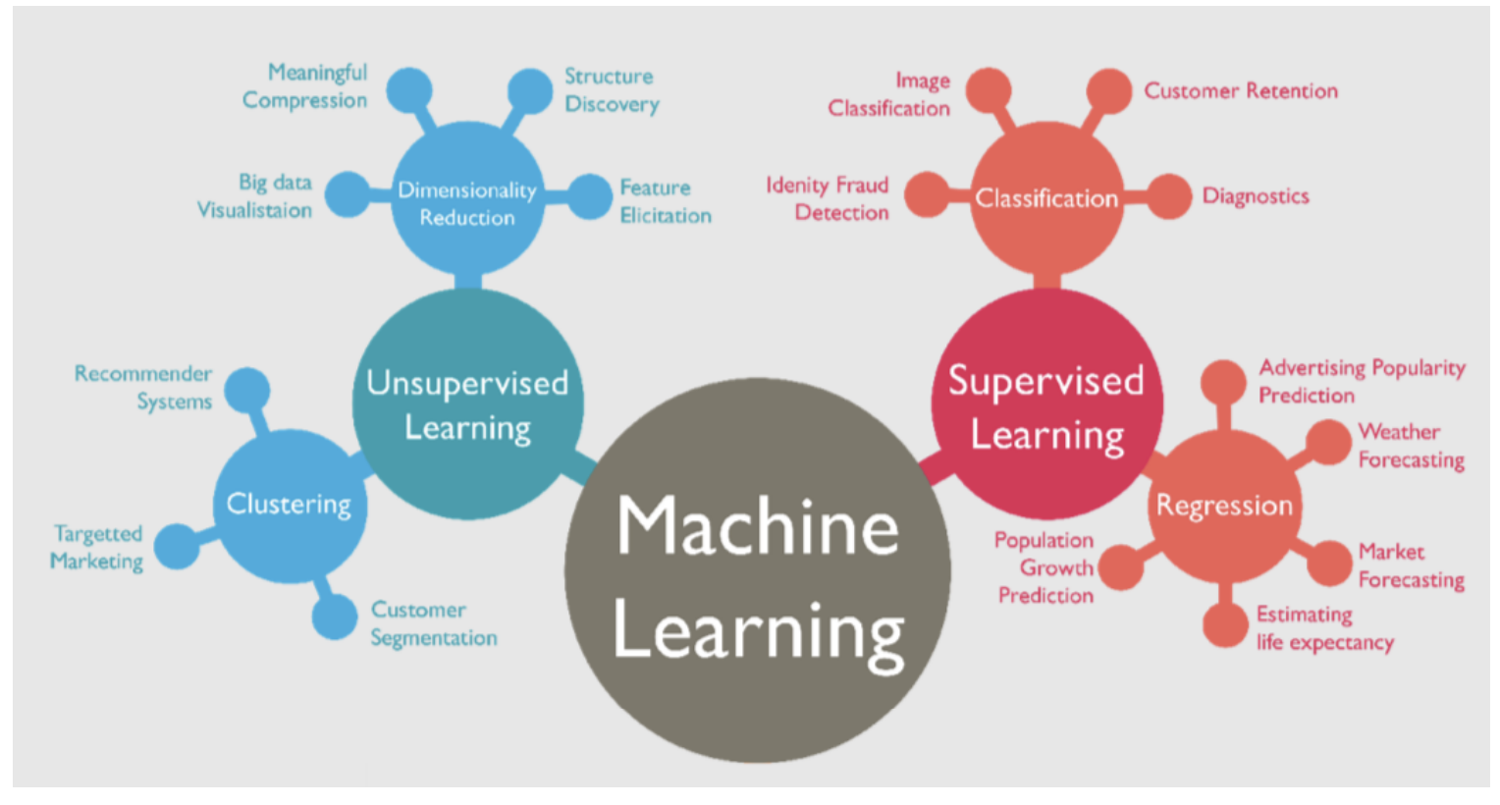
Tipos de aprendizagem
Supervisionada: dados de treinamento estão rotulados.
Classificação e Regressão
Não supervisionada: Sem rótulos; descobrir estruturas
Redução de dimensionalidade e Clusterização

Slide 24
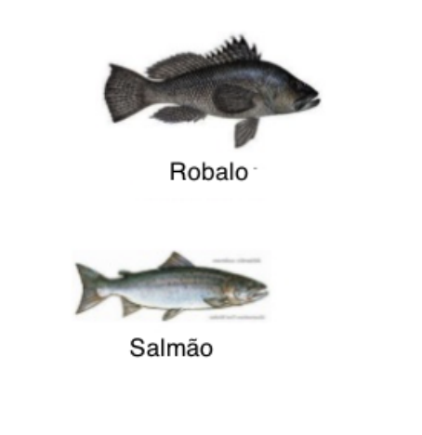
Aprendizagem Supervisionada - Classificação
Construir um sistema que classifique automaticamente dois tipos de peixe: Salmão e Robalo.
Precisamos de aprendizagem de máquina?

Slide 25
Aprendizagem Supervisionada - Classificação
Construir um sistema que classifique automaticamente dois tipos de peixe: Salmão e Robalo.
Precisamos de aprendizagem de máquina?
Sim! O que precisamos para construir este sistema?

Slide 26
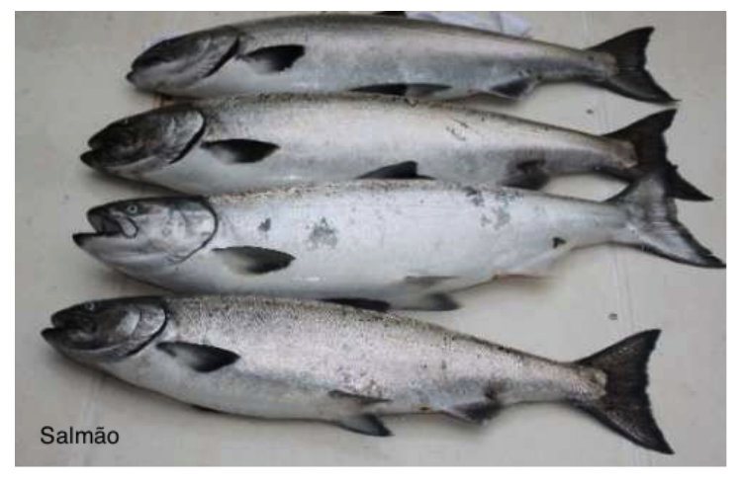
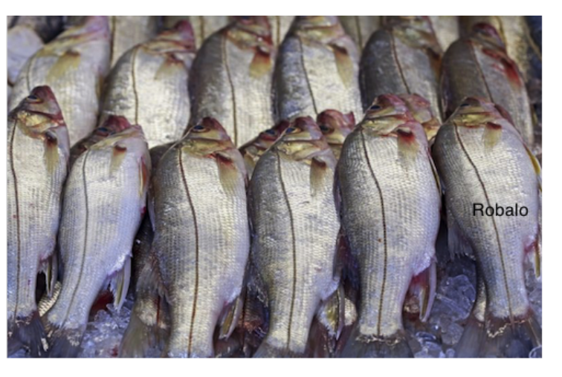
Aprendizagem Supervisionada - Classificação
Dados Rotulados
Este conjunto de dados é chamado de base treinamento

Slide 27
Aprendizagem Supervisionada - Classificação
Dados Rotulados
Este conjunto de dados é chamado de base treinamento
Representação dos dados
O que diferencia um robalo de um salmão?
Extrair atributos, os quais sejam similares aos objetos de uma mesma classe e diferentes para objetos das outras classes.
Processo conhecido com Extração de Características

Slide 28
Aprendizagem Supervisionada - Classificação
Dados Rotulados
Este conjunto de dados é chamado de base treinamento
Representação dos dados
O que diferencia um robalo de um salmão?
Extrair atributos, os quais sejam similares aos objetos de uma mesma classe e diferentes para objetos das outras classes.
Processo conhecido com Extração de Características
Suponha que que tamanho e cor (intensidade) sejam características discriminantes.

Slide 29
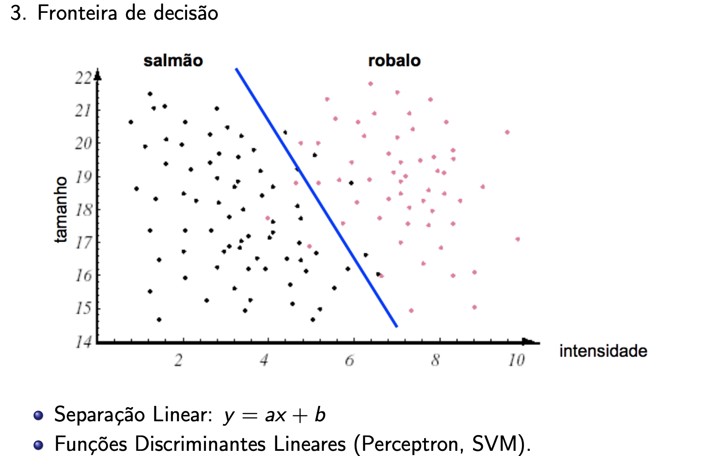
Aprendizagem Supervisionada - Classificação

Slide 30
Aprendizagem Supervisionada - Classificação
3. Fronteira de decisão
Essa regra fornece uma boa fronteira de decisão, entretanto pode ser melhorada.
Adicionar mais características, como por exemplo, dimensões do peixe, posição relativa dos olhos, etc..., poderiam ajudar.
Quanto mais características, mais base de treinamento será necessária
**Maldição da dimensionalidade

Slide 31
Aprendizagem Supervisionada - Classificação

Slide 32
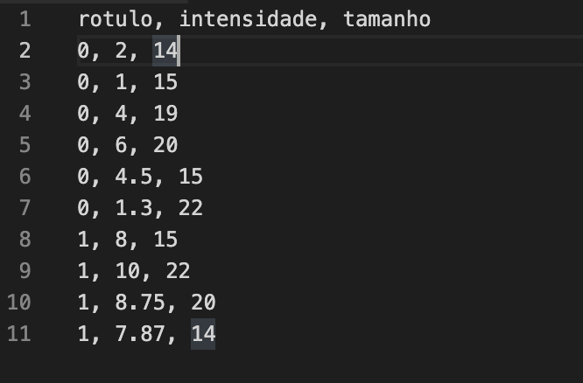
Aprendizagem Supervisionada - Classificação

Slide 33
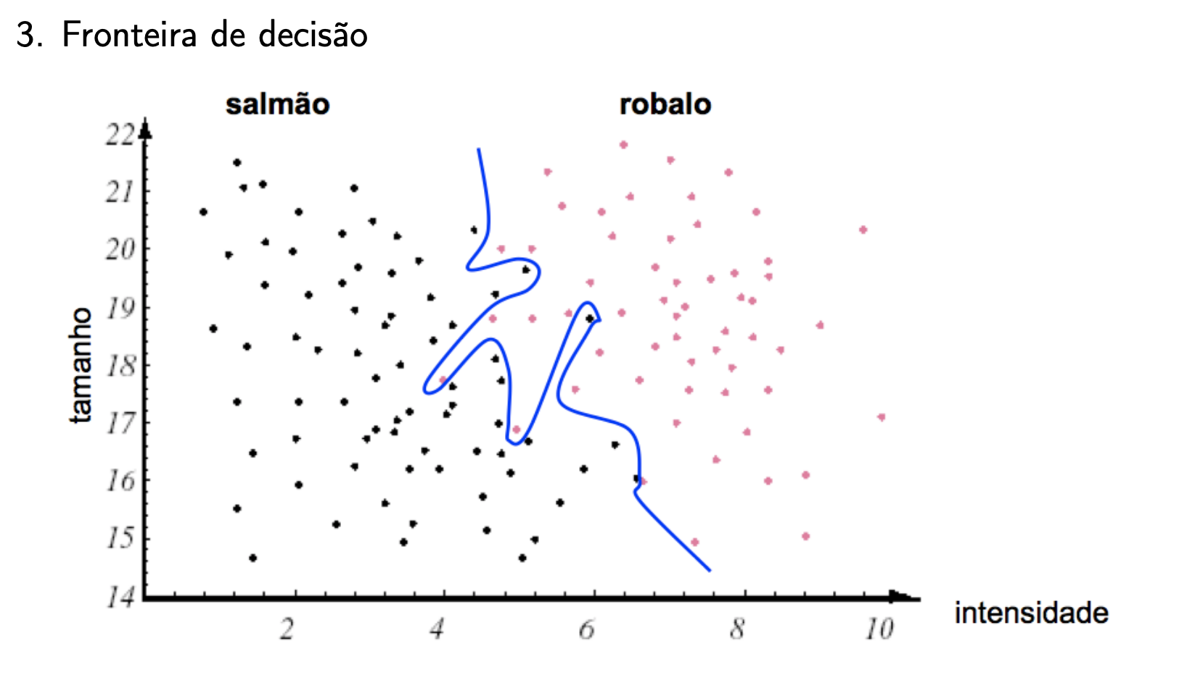
Aprendizagem Supervisionada - Classificação

Slide 34
Aprendizagem Supervisionada - Classificação
3. Fronteira de decisão
Apesar de complexo, esse modelo é pior do que o modelo linear.
A principal característica de um modelo deve ser a sua capacidade de generalizar.
Modelos muito complexos geralmente não generalizam bem, pois decoram a base de treinamento (overfitting).
Por outro lado, modelos muito simples tendem a generalizar demais (underfitting).
Na aprendizagem de máquina, veremos técnicas para evitar over- e under-fitting, ou seja, construir fronteiras de decisão nem tão simples e nem tão complexas

Slide 35
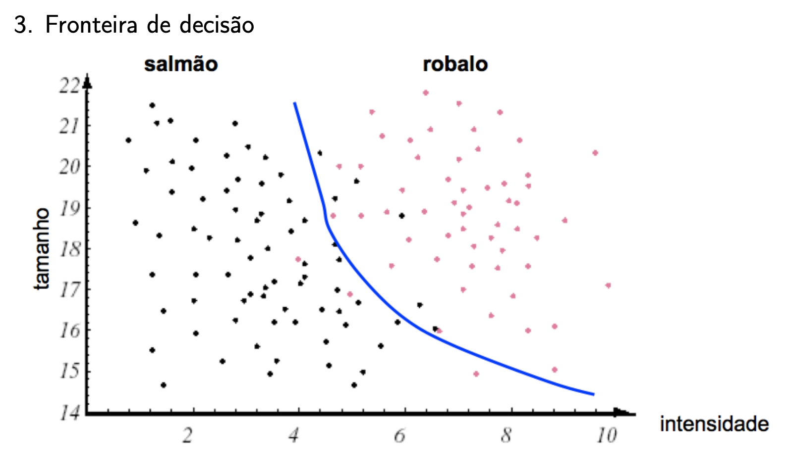
Aprendizagem Supervisionada - Classificação

Slide 36
Exercício prático
Ambiente interativo https://colab.research.google.com/
Código
https://github.com/pedrocwb/pos-fiep

